Slide 1
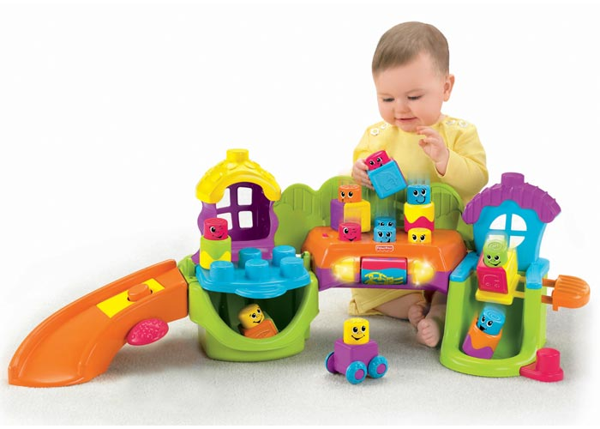
Роль игры в развитии ребенка

Slide 2
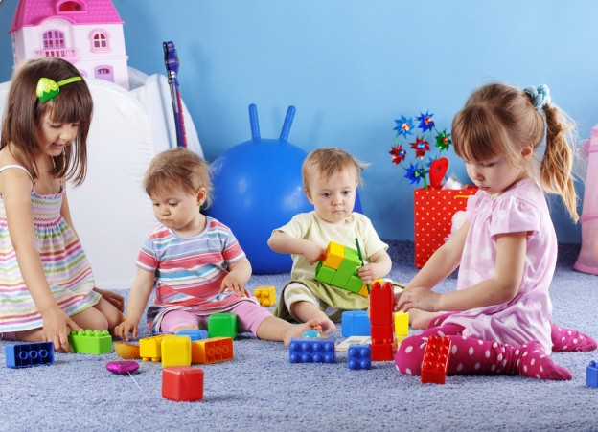
игра — это своеобразный, свойственный дошкольному возрасту способ усвоения общественного опыта.

Slide 3
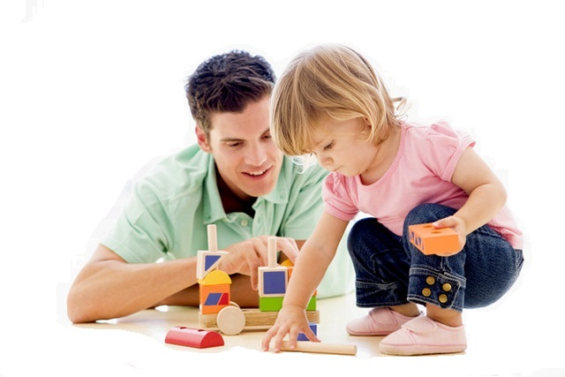
В игре формируются и развива­ются все стороны личности ребенка, происходят значи­тельные изменения в его психике, которые подготавли­вают переход к новой, более высокой стадии развития.

Slide 4
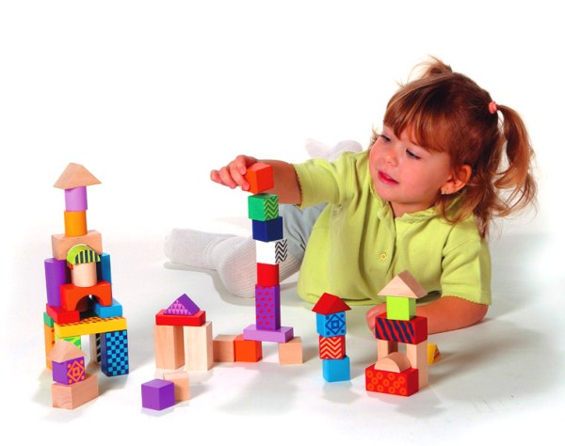
На первом этапе она представляет собой копирование действий и поведения взрослых. Игрушки в это время являются моделями предметов, с которыми "играют" взрослые.

Slide 5
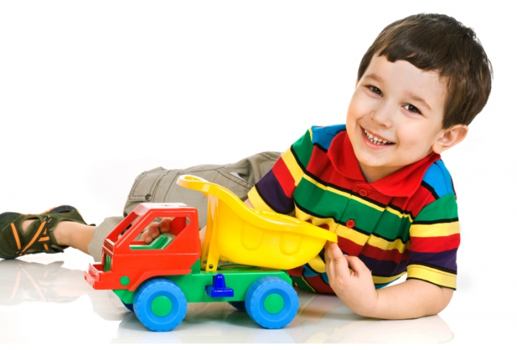
Суть игры заключается в способности, отображая, преображать дей­ствительность. Впервые проявляясь в игре, эта самая всеобщая человеческая способность в игре впервые и формируется.

Slide 6
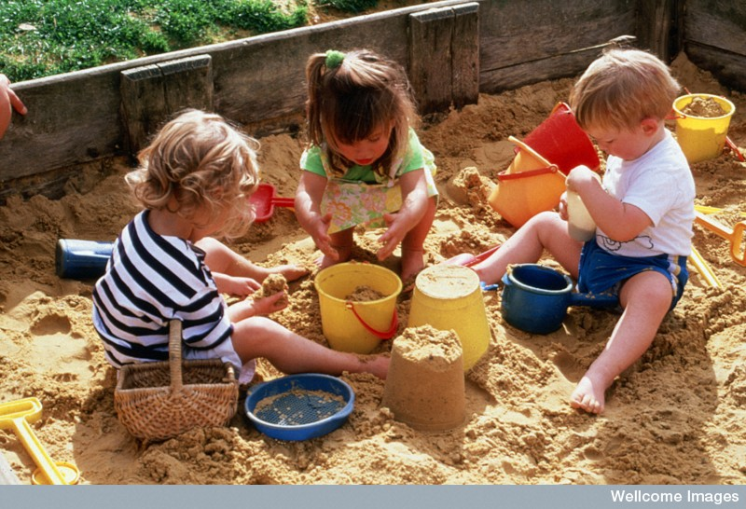
Игры являются той формой активности, в которой лучше всего разрешаются задачи детства, так как объект игр непременно связан с реальностью, хотя и не состоит всецело из нее.

Slide 7
Игра удовлетворяет многие потребности ребенка - потребность выплеснуть накопившуюся энергию, развлечься, насытить свое любопытство, исследовать окружающий мир и поэкспериментировать в безопасной ситуации.

Slide 8
Игра является той единственной действительностью, в которой живет ребенок, и той единственной формой его основной практики, на почве которой происходит его развитие. Пока еще длятся игры, детство не кончилось; вся психология детства как бы определяется тем, чтобы сделать воз­можной игру. Соотношение психических сил, своеобразие детства имеют свой корень в том, что основной формой активности являются игры с тем своеобразным сплетением реального и во­ображаемого, которое характерно для предмета игры.

